Slide 1
14 DJELA MILOSRĐA

Slide 2
TJELESNA DJELA MILOSRĐA
Gladna nahraniti,
žedna napojiti,
siromaha odjenuti,
putnika primiti,
bolesnika i utamničenika pohoditi,
zarobljenike i prognanike pomagati,
mrtva pokopati.

Slide 3
DUHOVNA DJELA MILOSRĐA
Dvoumna savjetovati,
neuka poučiti,
grešnika ukoriti,
žalosna utješiti,
uvredu oprostiti,
nepravdu strpljivo podnositi,
za žive i mrtve Boga moliti.

Slide 4
PUČKA KUHINJA
Postoji 25 godina,
oko 300 obroka dnevno,
279 upisanih ljudi,
raznovrsna ponuda jela,
uvijek se sve pojede - hrana se ne baca.

Slide 5
36 volontera
cilj je pomoći i nahraniti ljude

Slide 6
UDRUGA INVALIDA GRADA VARAŽDINA
Postoji od 1969. godine,
preko 270 članova,
različita događanja: sportske aktivnosti, izleti, druženja,
članarina iznosi 60 kn godišnje,
15 volontera.

Slide 7
Kad govore o sebi, smatraju se jednom velikom obitelji.

Slide 8
Druže se uz kavu, kartaju se, igraju pikado i međusobna su si potpora.

Slide 9
NEKE SUGESTIJE ZA PRAVILNO PONAŠANJE PREMA OSOBAMA S INVALIDITETOM
Usredotočite se na osobu, a ne na njen invaliditet!
Pazite na svoje predrasude! Nemojte mislite o ljudima s invaliditetom kao o bolesnicima!
Uvijek pitajte osobu s invaliditetom želi li vašu pomoć!
Poštujte mjesta označena za invalide!
Ne zaboravite da osobe s invaliditetom imaju prednost u javnim ustanovama i svim drugim mjestima!
Nemojte maziti pse vodiče ili druge životinje koje pomažu osobama s invaliditetom! One rade.

Slide 10
ZA ŽIVE I MRTVE BOGA MOLITI
Jedno od djela milosrđa
kod križa zapalili smo lampaš i pomolili smo se.

Slide 11
MOLITVA ZA POKOJNE: „Pokoj vječni daruj im Gospodine i svjetl0st vječna svijetlila njima. Počivali u miru. Bogu hvala.”

Slide 12
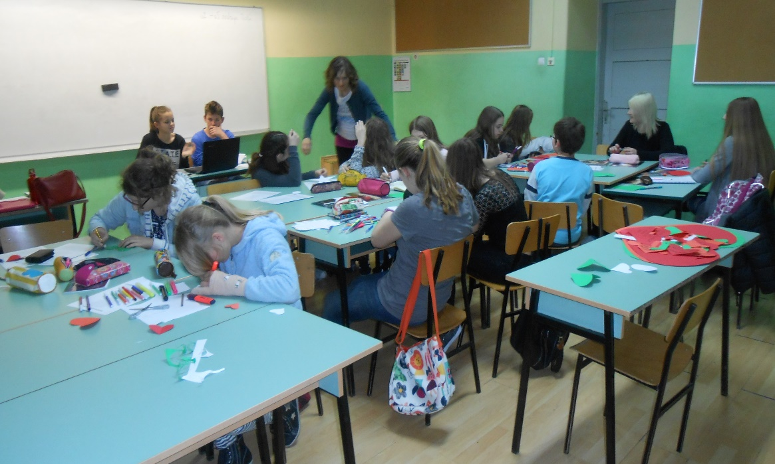
NA PROJEKTU SUDJELOVALI SU:
Marta Marciuš
Simona Job
Vida Fotak
Ana-Maria Hanjš
Lukrecija Gradeček
Ana Matoša
Erika Puzak
Lana Biškup
Ema Čop
Marko Kralj
VODITELJICA PROJEKTA:
Zrinka Balić
Nino Medić
Patrik Vinceković
Luka Lazar
Martina Funda
Lana Lovreković
Nika Starčević
Erika Habunek
Emilia Bednarek
Danica Krklec

